Slide 1
PHÒNG GIÁO DỤC VÀ ĐÀO TẠO QUẬN LONG BIÊN
Trường Tiểu học Phúc Lợi
TẬP ĐỌC
VỀ NGÔI NHÀ ĐANG XÂY

Slide 2

NHỮNG ĐIỀU CẦN LƯU Ý
Chuẩn bị sẵn sàng đồ dùng học tập, sách Tiếng Việt 5.
Tập trung lắng nghe và làm theo yêu cầu của cô giáo.
Hoàn thành bài tập cô giao.

Slide 3
KHỞI ĐỘNG
Đọc đoạn 1, 2 bài “Buôn Chư Lênh đón cô giáo và nêu nội dung bài.
Tình cảm yêu quý cô giáo của người Tây Nguyên. Họ biết trọng văn hóa, mong muốn con em của dân tộc mình được học hành, thoát khỏi nghèo nàn, lạc hậu.

Slide 4
KHÁM PHÁ
YÊU CẦU CẦN ĐẠT
Đọc đúng các từ ngữ khó phát âm, ngắt nhịp thơ hợp lí.
Hiểu nghĩa các từ chú giải, hiểu nội dung bài.
Đọc diễn cảm một đoạn thơ.

Slide 5

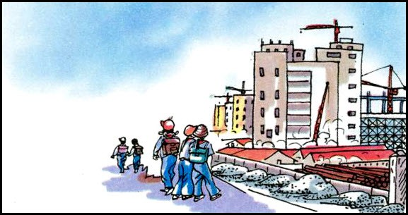

Slide 6
LUYỆN ĐỌC

Slide 7
VỀ NGÔI NHÀ ĐANG XÂY
Chiều đi học về
Chúng em qua ngôi nhà xây dở
Giàn giáo tựa cái lồng che chở
Trụ bê tông nhú lên như một mầm cây
Bác thợ nề ra về còn huơ huơ cái bay:
Tạm biệt !
Ngôi nhà tựa vào nền trời sẫm biếc
Thở ra mùi vôi vữa nồng hang
Ngôi nhà giống bài thơ sắp làm xong
Là bức tranh còn nguyên màu vôi, gạch
Bầy chim đi ăn về
Rót vào ô cửa chưa sơn vài nốt nhạc.
Nắng đứng ngủ quên
Trên những bức tường
Làn gió nào về mang hương
Ủ đầy những rãnh tường chưa trát vữa.
Bao ngôi nhà đã hoàn thành
Đều qua những ngày xây dở.
Ngôi nhà như trẻ nhỏ
Lớn lên với trời xanh...
ĐỒNG XUÂN LAN.

Slide 8
Đọc nối tiếp 2 đoạn
Đoạn 1: Chiều đi học về … còn nguyên màu vôi, gạch.
Đoạn 2: Bầy chim đi ăn về … lớn lên với trời xanh.
Notes:
2 H đọc nối tiếp nhau (3 lượt)

Slide 9
Luyện đọc
Từ ngữ
giàn giáo
Giàn giáo
huơ huơ
sẫm biếc
rãnh tường
trát vữa
Notes:
2 H đọc nối tiếp nhau (3 lượt)

Slide 10
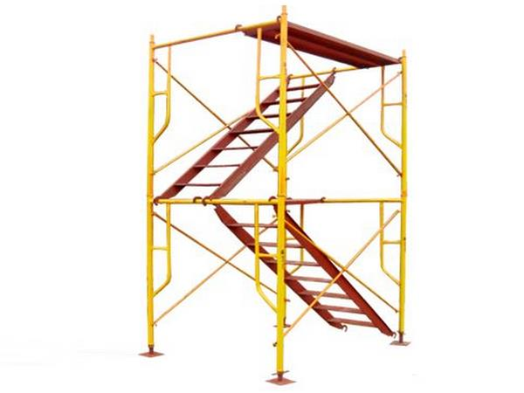
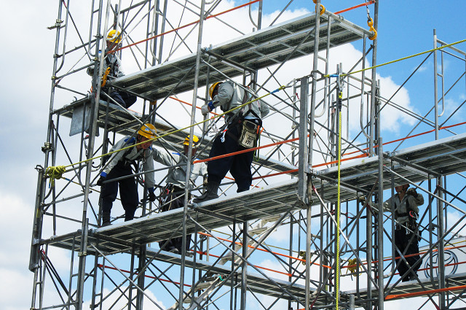
- Giàn giáo: giàn được làm bằng gỗ, tre hoặc sắt để công nhân xây dựng làm việc trên cao.

Slide 11
Luyện đọc
Từ ngữ
giàn giáo
Giàn giáo
huơ huơ
sẫm biếc
Trụ bê tông
rãnh tường
trát vữa
Notes:
2 H đọc nối tiếp nhau (3 lượt)

Slide 12
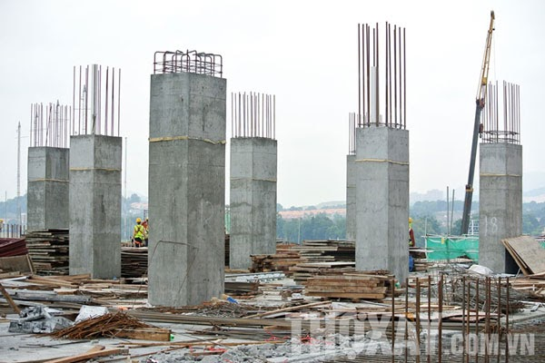
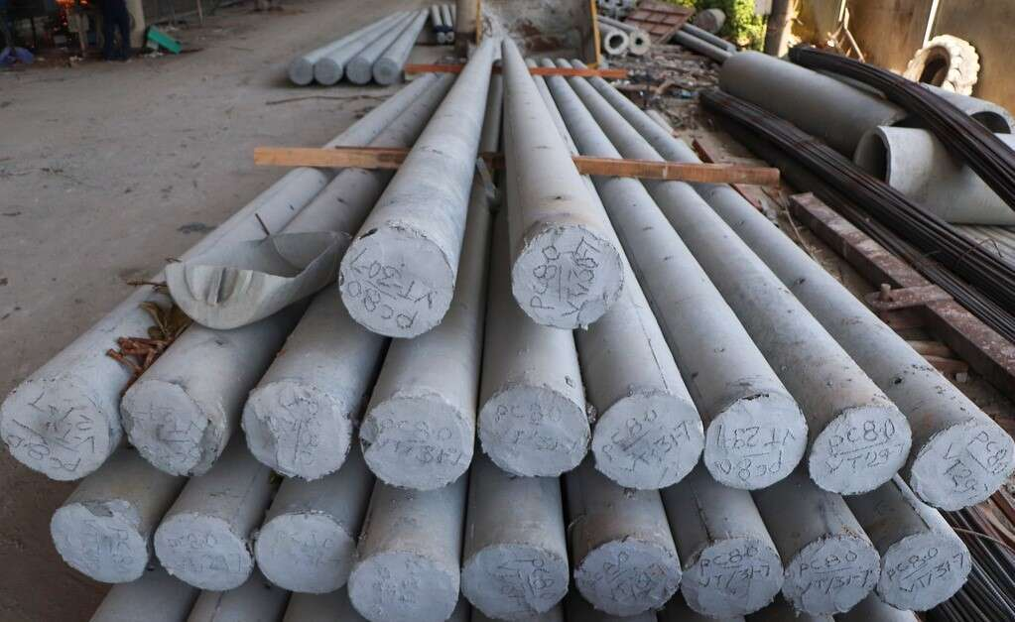
- Trụ bê tông: cột đúc bằng xi măng trộn cát, đá (hoặc sỏi ) và nước, có cốt sắt bên trong.

Slide 13
Luyện đọc
Từ ngữ
giàn giáo
Giàn giáo
huơ huơ
sẫm biếc
Trụ bê tông
rãnh tường
Cái bay
trát vữa
Notes:
2 H đọc nối tiếp nhau (3 lượt)

Slide 14
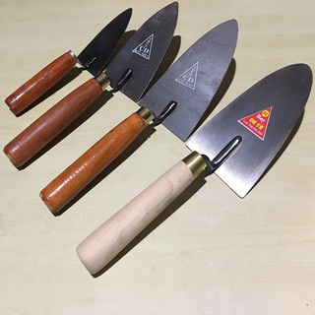
- Cái bay: dụng cụ của thợ nề, gồm một miếng thép mỏng hình lá, lắp vào cán, dung để xây, trát, láng.

Slide 15

Đọc ngắt nhịp một số câu thơ:
Chiều / đi học về
Chúng em / qua ngôi nhà xây dở
Giàn giáo / tựa cái lồng che chở
Trụ bê tông / nhú lên như một mầm cây
Ngôi nhà / như trẻ nhỏ
Lớn lên với trời xanh...

Slide 16
Chú ý: Đọc với giọng nhẹ nhàng, tình cảm, nhấn mạnh những từ ngữ gợi tả: xây dở, nhú lên, huơ huơ, tựa vào, thở ra, nồng hăng

Slide 17
TÌM HIỂU BÀI

Slide 18

1) Tìm những chi tiết vẽ lên hình ảnh ngôi nhà đang xây?

Slide 19
Chi tiết vẽ lên hình ảnh ngôi nhà đang xây:
+ Giàn giáo tựa cái lồng;
+ Trụ bê tông nhú lên như một mầm cây;
+ Bác thợ nề huơ huơ cái bay;
+ Ngôi nhà thở ra màu vôi vữa, còn nguyên màu vôi, gạch.

Slide 20
2) Tìm những hình ảnh so sánh nói lên vẻ đẹp của ngôi nhà?

Slide 21
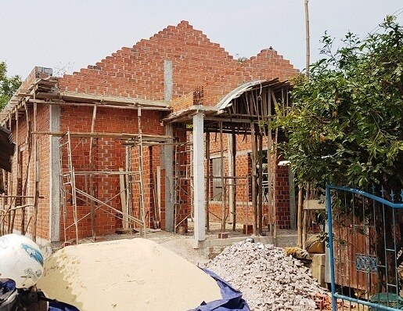
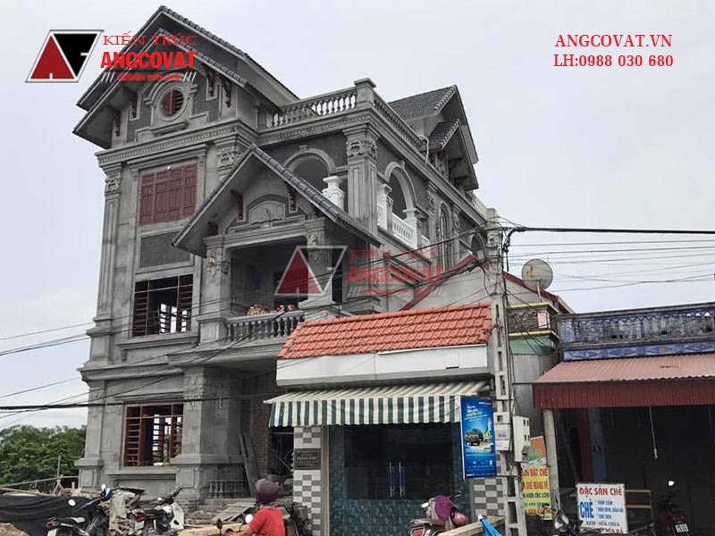
- Trụ bê tông nhú lên như một mầm cây.
- Ngôi nhà giống bài thơ sắp làm xong.
- Ngôi nhà như bức tranh còn nguyên màu vôi, gạch.
- Ngôi nhà như trẻ nhỏ lớn lên với trời xanh.

Slide 22
3) Tìm những hình ảnh nhân hóa làm cho ngôi nhà được miêu tả sống động, gần gũi?

Slide 23
- Ngôi nhà tựa vào nền trời sẫm biếc, thở ra mùi vôi vữa.
- Rót vào ô cửa chưa sơn vài nốt nhạc.
- Nắng đứng ngủ quên trên những bức tường.
- Làn gió mang hương, ủ đầy những rãnh tường chưa trát.
- Ngôi nhà lớn lên với trời xanh.

Slide 24
4) Hình ảnh những ngôi nhà đang xây nói lên điều gì về cuộc sống trên đất nước ta?

Slide 25
Chọn ý đúng để trả lời:
a. Đất nước ta có nhiều ngôi nhà đẹp
b. Đất nước ta đang phát triển và thay đổi hằng ngày, hằng giờ.
c. Đất nước ta ngổn ngang như công trình đang xây dựng
Hình ảnh những ngôi nhà đang xây nói lên nhịp sống và công cuộc xây dựng kiến thiết đất nước đang rất sôi động, nhộn nhịp. Báo hiệu một cuộc sống ấm no hạnh phúc.
b

Slide 26


Nội dung của bài muốn nói với em điều gì?

Slide 27
Hình ảnh đẹp của ngôi nhà đang xây thể hiện sự đổi mới của đất nước.

Slide 28
LUYỆN TẬP
LUYỆN ĐỌC DIỄN CẢM

Slide 29
Chiều/ đi học về
Chúng em qua ngôi nhà xây dở//
Giàn giáo tựa cái lồng che chở//
Trụ bê tông nhú lên như một mầm cây
Bác thợ nề ra về còn huơ huơ cái bay:
Tạm biệt!
Ngôi nhà tựa vào nền trời sẫm biếc//
Thở ra mùi vôi vữa nồng hăng//
Ngôi nhà giống bài thơ sắp làm xong//
Là bức tranh còn nguyên màu vôi, gạch.

Slide 30
VẬN DỤNG

Slide 31
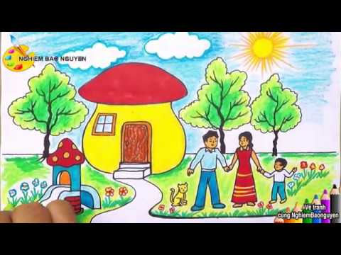
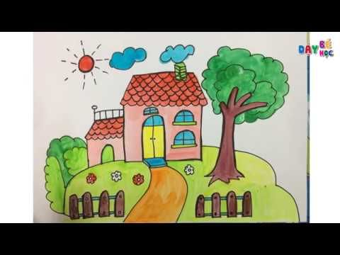
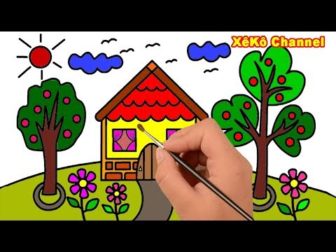
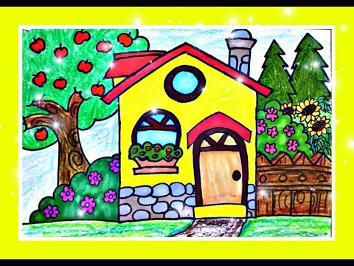
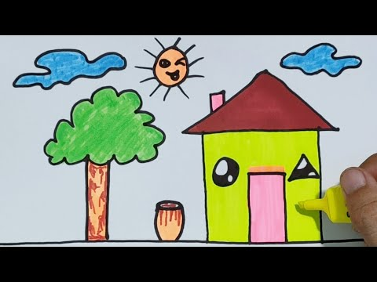
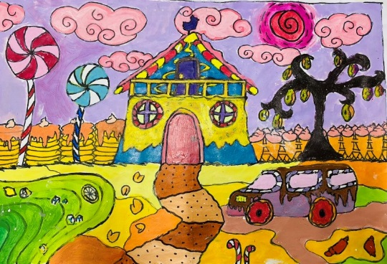
Thi vẽ bức tranh về ngôi nhà mơ ước.
Mỗi bạn vẽ một bức tranh về ngôi nhà mơ ước của mình.
Bình chọn bạn vẽ được ngôi nhà đẹp nhất và có ý nghĩa nhất.

Slide 32
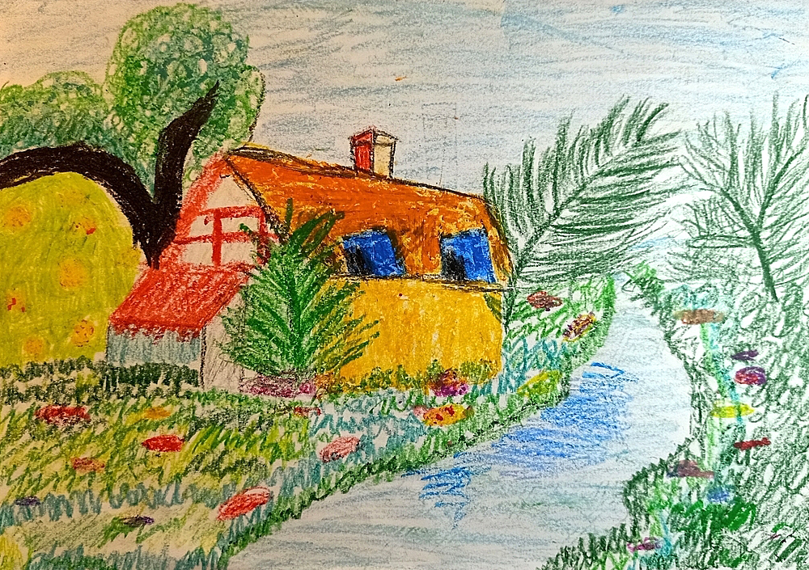
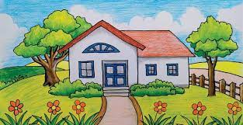
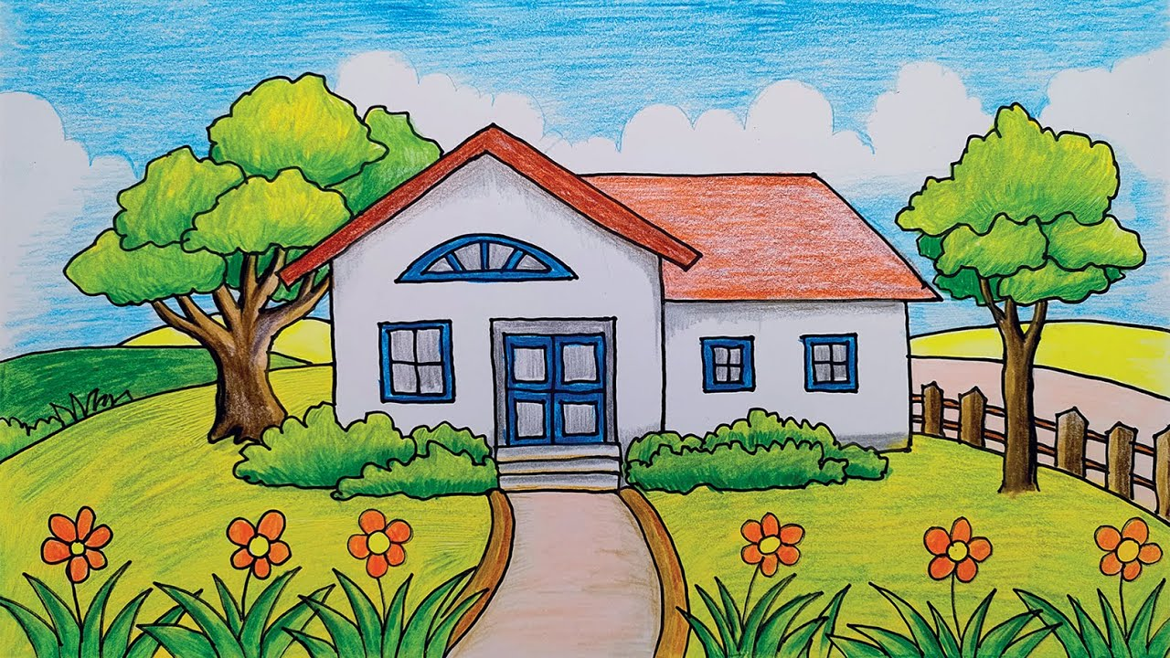
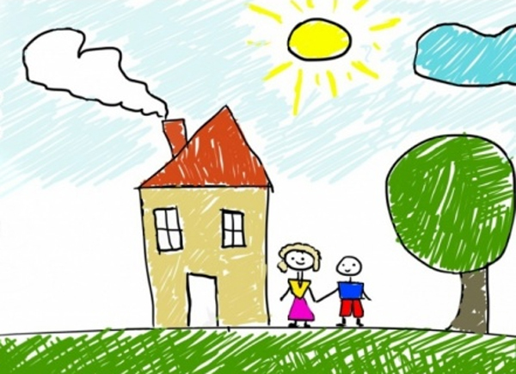

Slide 34


CHÚC CÁC EM:
CHĂM NGOAN, HỌC TỐT!
CHÀO TẠM BIỆT
CÁC EM!

